Slide 1

«Қостанай облысы бойынша шағын саяхат» құралының тұсаукесері
Қостанай облысы әкімдігі білім басқармасының
“Қостанай қаласы білім бөлімінің № 69 бөбекжай-бақшасы" КМҚК
КГКП «Ясли-сад № 69 отдела образования города Костаная»
Управления образования акимата Костанайской области
Редикульцева Ю.В.
Бекмухамбетова Ж.К.

Slide 2
«Отан» ұғымы адам тұратын жердің: ауылдың, қаланың немесе облыстың тарихын білуден басталады. Ол туған жерінің тарихын құрметтеуі және білуі тиіс. Өзінің тарихи өткенін білу ғана бізге дәстүрлер мен адами құндылықтарды – Отанға деген сүйіспеншілікті, мейірімділік пен әділдікті, жақынына деген құрметті, үлкендерге деген құрметті нығайта алады. Отан, Отан... осы сөздердің тамырында бәріне жақын бейнелер: ана мен әке, ата-аналар, жаңа адамға өмір сыйлайтындар.

Slide 3
«Киелі» сөзі қасиетті дегенді білдіреді. «Қазақстанның жалпыұлттық киелі объектілері мен кешендері» деп ерекше қастерленетін табиғи ландшафт пен мәдени мұра ескерткіштері, зайырлы және ғибадат сәулеті, кесенелер, сондай-ақ Қазақстан халқының жадында мәңгілік құндылығы бар тарихи және саяси оқиғалармен байланысты орындар түсініледі.

Slide 4
Өзектілігі
әдістемелік құрал алғашқы пәндер, туған өлкенің алғашқы оқиғалары, адамның тарихи даму барысына әсері, Қостанай облысының тарихымен және атақты адамдарымен танысу туралы тарихи материалдарды қолданудан тұрады Патриотизм мектеп жасына дейінгі баланың алдында не көретініне, не таң қалдыратынына және оның жанына не әсер ететініне таңданудан басталады. Ол әлі күнге дейін көптеген әсерлерді терең түсінбесе де, балалық шақтан өтіп кетсе де, олар патриот тұлғасын қалыптастыруда үлкен рөл атқарады.

Slide 5
Жаңалық
Мақсаты
Қостанай облысының-туған өлкесінің киелі географиясымен танысу процесінде мектеп жасына дейінгі ересек балалардың қарапайым тарихи білім алу мүмкіндігі болып табылады
туған өлкенің тарихы мен мәдениетін зерттеу арқылы патриоттық сезімді дамыту.

Slide 6
Міндеттері
«тарих» ұғымымен таныстыру (зерттеу, өткен оқиғалар туралы әңгіме);
барлық халықтардың өткені және бәрі бар екенін түсінуді дамыту олар оны білгісі келеді;
бастапқы тақырыптар мен алғашқы әдістер туралы түсінік қалыптастыру, тарихи даму барысына адамның әсері;
Туған өлке - Қостанай облысының тарихымен таныстыру;
Қазақстан Республикасы үшін Қостанай облысының маңыздылығы туралы түсінік қалыптастыру.
Қазақстанның «100 жаңа есім» жобасына енген адамдармен таныстыру;
үлгі болған адамдар үшін мақтаныш сезімін тәрбиелеу өз ісіне берілгендік;
ежелгі ескерткіштермен таныстыру;
қарым-қатынас қабілеттерін, қабылдау қабілеттерін дамыту тарихи мәліметтер.

Slide 7
Принциптері
«Позитивті центризм» (осы жастағы бала үшін ең маңызды білімді таңдау).
Педагогикалық процестің үздіксіздігі мен сабақтастығы.
Әр балаға сараланған көзқарас, оның психологиялық ерекшеліктерін, мүмкіндіктері мен мүдделерін барынша ескеру.
Әр түрлі іс-шаралардың ұтымды үйлесімі, зияткерлік, эмоционалды және қозғалыс жүктемелерінің жасына сәйкес тепе-теңдігі.

Slide 8


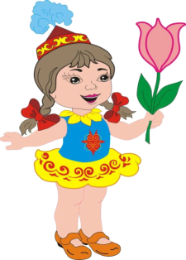
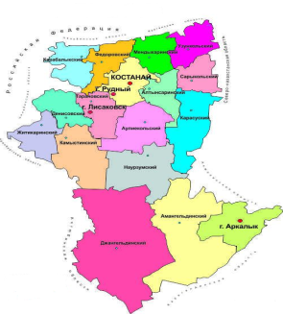
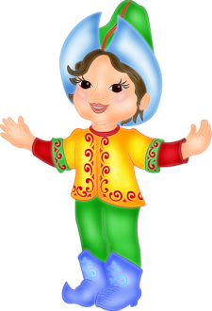
Күнтізбелік-тақырыптық жоспарлау және конспектілер жинағы.
Танымдық сабақтар, ақыл-ойды белсендіретін балалардың қызметі, туған өлкенің киелі орындарымен таныстыру бойынша жұмыстар түрін жүргізуші болып табылады. Осы мақсатта пайдаланылған ойындар ТРИЗ технологиясы, іздеу сипатындағы сұрақтар. Танымдық әңгіме балаларға ақпарат беруде маңызды болды, әсіресе тарихи сипатта. Мектеп жасына дейінгі балаларға тән екенін ескере отырып көрнекі-бейнелі ойлау, оқу құралы көрнекі материалдармен бірге: суреттер, иллюстрациялар, слайдтар, схемалар, сондай-ақ ескі тұрмыстық заттар.
.
Календарно-тематическое планирование,
Сборник конспектов
«Маленькие путешествия по Костанайской области»

Slide 9
.
Жұмыс дәптерінде тақырыптар бойынша дидактикалық материалдар бар, дәптерде шартты белгілер бар және мектеп жасына дейінгі балаларға тапсырмаларды орындауға көмектеседі.
Рабочая тетрадь
«Маленькие путешествия по Костанайской области»

Slide 10
Әр тақырыпқа арналған альбомда екі бет беріледі. Бірінші бет-бұл картаның суреті, ауданның Елтаңбасы және фотосуреттер, арналған объектінің мектеп жасына дейінгі балаларға көрсету үшін. Екінші бетте педагогқа арналған, нысана жөнінде деректі материал. Сондай-ақ альбомды балаларға өз бетінше қарауға ұсынуға болады. Әр сабақ альбоммен жұмыс кезеңі бар «Альбомды қарау»
.
Альбом
«Маленькие путешествия по Костанайской области»

Slide 11
Осы әдістемелік құралды енгізу бір мезгілде бірнеше дереккөздермен (карта, иллюстрациялар, жұмыс дәптері) жұмыс істеуге, өз халқының мәдени мұрасын зерттеуде өлкетану материалдарын қолдануға, тарихи ескерткіштермен және біздің өлкеміздің атақты адамдарымен таныстыруға мүмкіндік береді.

